Slide 1
唯有美食不可辜负
餐饮
FOOD AND BEVERAGE INVESTMENT
/美食招商
项目计划书模板
FOOD AND BEVERAGE INVESTMENT PROJECT PROPOSAL
Only Food
Can Not Be Failed
时间：20XX.10.20

Slide 2
目录
唯有美食不可辜负
CONTENTS
01.关于我们
02.业务概述
03.项目规划
04.经营优势
COMPANY INTRODUCTION
BUSINESS OVERVIEW
PROJECT PLANNING
OPERATING ADVANTAGES

Slide 3
Part 01
关于我们
COMPANY INTRODUCTION
公司介绍
企业历程
发展规划
企业文化

Slide 4
公司介绍
企业简介
服务理念
公司自20XX年10月以来，注册资金1000万元，是一家专门从事XXX的餐饮管理公司。公司自20XX年10月以来，注册资金1000万元，是一家专门从事XXX的餐饮管理公司。
公司秉承“以客户为中心”的服务原则，坚持“服务育人”宗旨，遵守经济规律和教育规律，积极借鉴国内外餐饮供应模式，力求成为大型XX餐饮公司。
经营体系
关于我们
多年经营历程中，始终坚持以不断提高和完善管理质量、产品质量、服务质量为目标的发展方针，并在经营过程中总结出一套比较完善的现代中式快餐管理模式和管理体系。

Slide 5
企业历程
2009年2月
2006年8月
拿下XX市场
2014年7月
XXX餐饮公司成立
成功上市
20012年4月
2008年10月
线下店突破100家
成立3个分公司
20018年2月
线上店1亿营业额

Slide 6
发展规划
企业简介
企业发展规划是企业发展的灵魂与纲领，指明企业的发展策略以及发展措施。
企业简介
企业简介
企业发展规划是企业发展的灵魂与纲领，指明企业的发展策略以及发展措施。
企业发展规划是企业发展的灵魂与纲领，指明企业的发展策略以及发展措施。
企业简介
企业简介
企业发展规划是企业发展的灵魂与纲领，指明企业的发展策略以及发展措施。
企业发展规划是企业发展的灵魂与纲领，指明企业的发展策略以及发展措施。
企业简介
企业发展规划是企业发展的灵魂与纲领，指明企业的发展策略以及发展措施。

Slide 7
企业文化
使命感 / MISSION
荣誉感 / HONOR
企业文化，又称组织文化，是一个组织由其价值观、信念、仪式、符号、处事方式等组成的其特有的文化形象，简单而言，就是企业在日常运行中所表现出的各方各面。
企业文化，又称组织文化，是一个组织由其价值观、信念、仪式、符号、处事方式等组成的其特有的文化形象，简单而言，就是企业在日常运行中所表现出的各方各面。
责任感 / RESPONSIBILITY
成就感 / ACCOMPLISHMENT
企业文化，又称组织文化，是一个组织由其价值观、信念、仪式、符号、处事方式等组成的其特有的文化形象，简单而言，就是企业在日常运行中所表现出的各方各面。
企业文化，又称组织文化，是一个组织由其价值观、信念、仪式、符号、处事方式等组成的其特有的文化形象，简单而言，就是企业在日常运行中所表现出的各方各面。

Slide 8
Part 02
业务概述
BUSINESS OVERVIEW
经营模式
产品结构
成本费用
商业加盟

Slide 9
经营模式
生产型
销售型
服务型
设计型
为实现企业所确认的价值定位所采取某一类方式方法的总称。其中包括企业为实现价值定位所规定的业务范围，企业在产业链的位置，以及在这样的定位下实现价值的方式和方法。
为实现企业所确认的价值定位所采取某一类方式方法的总称。其中包括企业为实现价值定位所规定的业务范围，企业在产业链的位置，以及在这样的定位下实现价值的方式和方法。
为实现企业所确认的价值定位所采取某一类方式方法的总称。其中包括企业为实现价值定位所规定的业务范围，企业在产业链的位置，以及在这样的定位下实现价值的方式和方法。
为实现企业所确认的价值定位所采取某一类方式方法的总称。其中包括企业为实现价值定位所规定的业务范围，企业在产业链的位置，以及在这样的定位下实现价值的方式和方法。

Slide 10
产品结构
大樱桃
￥99
中樱桃
中樱桃
￥69
￥69
小樱桃
小樱桃
小樱桃
小樱桃
小樱桃
￥39
￥39
￥39
￥39
￥39

Slide 11
成本费用
成本费用报表
成本项目 | 最低成本 | 实际成本 | 本年计划 | 本月实际 | 累计成本
原材料 | 200.00 | 210.00 | 205.00 | 205.00 | 209.00
直接人工 | 100.00 | 125.00 | 120.00 | 118.00 | 115.00
制造费用 | 80.00 | 98.00 | 95.00 | 109.00 | 100.00
单位成本 | 610.00 | 673.00 | 658.00 | 672.00 | 665.00

Slide 12
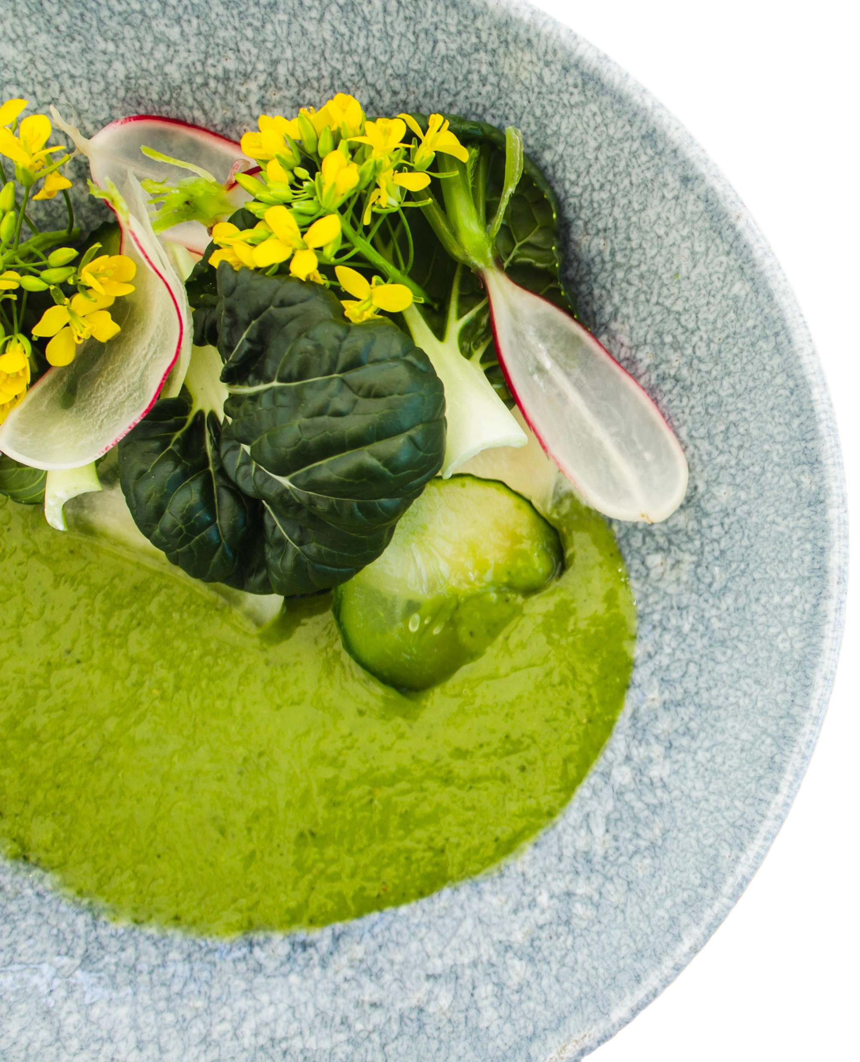
商业加盟
商业加盟
在创业趋势大好的今天，很多创业者选择加盟品牌
一是加盟的品牌自带有客户群
二是加盟品牌会提供对应的培训和帮助
三是对于创业小白，选择加盟会降低失败的机率
现如今的加盟有三种操作模式：分别为服务型总部操作模式；招商型总部操作模式；股权投资型总部操作模式。三个操作模式，各有优、缺点，企业需要结合自身实际情况及核心优势进行选择。

Slide 13
Part 03
项目规划
PROJECT PLANNING
合作品牌
融资方案
财务管理
风险预测

Slide 14
合作品牌
科技
合作品牌
食品
合作品牌
供应链
合作品牌

Slide 15
融资方案
企业简介
企业简介
公司自20XX年10月以来，注册资金1000万元，是一家专门从事XXX的餐饮管理公司。公司自20XX年10月以来，注册资金1000万元，是一家专门从事XXX的餐饮管理公司。
公司自20XX年10月以来，注册资金1000万元，是一家专门从事XXX的餐饮管理公司。公司自20XX年10月以来，注册资金1000万元，是一家专门从事XXX的餐饮管理公司。
10%
15%
20%
企业简介
企业简介
公司自20XX年10月以来，注册资金1000万元，是一家专门从事XXX的餐饮管理公司。公司自20XX年10月以来，注册资金1000万元，是一家专门从事XXX的餐饮管理公司。
25%
公司自20XX年10月以来，注册资金1000万元，是一家专门从事XXX的餐饮管理公司。公司自20XX年10月以来，注册资金1000万元，是一家专门从事XXX的餐饮管理公司。
30%

Slide 16
财务管理
成本费用
85%
财务管理是在一定的整体目标下，关于资产的购置，资本的融通和经营中现金流量，以及利润分配的管理。
营业成本
70%
财务管理是在一定的整体目标下，关于资产的购置，资本的融通和经营中现金流量，以及利润分配的管理。
销售利润
80%
财务管理是在一定的整体目标下，关于资产的购置，资本的融通和经营中现金流量，以及利润分配的管理。
流动资金
55%
财务管理是在一定的整体目标下，关于资产的购置，资本的融通和经营中现金流量，以及利润分配的管理。

Slide 17
风险预测
财务风险
技术风险
人员风险
风险预测是指在工作之前对工作过程中以及工作结果可能出现的事物异常，进行预测制订对策从而预防事故发生的一种措施。有一种典型的观点即认为通过完善“五防”装置功能并且增加其强制性能避免误操作事故，即完全从技术角度杜绝误操作事故。 风险预测是风险管理的重要组成部分，它是风险规避即控制的基础。
风险预测是指在工作之前对工作过程中以及工作结果可能出现的事物异常，进行预测制订对策从而预防事故发生的一种措施。有一种典型的观点即认为通过完善“五防”装置功能并且增加其强制性能避免误操作事故，即完全从技术角度杜绝误操作事故。 风险预测是风险管理的重要组成部分，它是风险规避即控制的基础。
风险预测是指在工作之前对工作过程中以及工作结果可能出现的事物异常，进行预测制订对策从而预防事故发生的一种措施。有一种典型的观点即认为通过完善“五防”装置功能并且增加其强制性能避免误操作事故，即完全从技术角度杜绝误操作事故。 风险预测是风险管理的重要组成部分，它是风险规避即控制的基础。

Slide 18
Part 04
经营优势
OPERATING ADVANTAGES
管理团队
商业业态
推广计划
联系我们

Slide 19
管理团队
技术部
专业团队
总经理
生产部
团队管理乃是运用成员专长，鼓励成员参与及相互合作，致力于组织发展，所以可说是合作式管理（collaborative management），亦是一种参与式管理（par-ticipative management）。随著组织工作的复杂性日益增多，很多工作实难靠个人独立完成，必须有赖于团队合作才能发挥力量，所以团队管理有时代需求性，成功组织建立各种不同功能性的团队管理（cross-func-tional team management）。因此，组织若能善用团队管理，对于激发成员潜能、协助问题解决、增进成员组织认同、提升组织效率与效能，具有一定的帮助。
市场部
CFO
人力部
董事大会
XX公司
财务部
董事长
项目部
执行总监
后勤部
销售部

Slide 20
商业业态
关键业务
客户关系
重要伙伴
金融供应链
消费金融
金融产品
价值主张
合作伙伴
金融机构
客户细分
专业机构
投资方
金融公司
媒体
为用户创造更多消费和投资价值持续发展的金融科技服务平台
市场用户为XX人群，特别是以80、90后为主的核心XX群体
核心资源
渠道通路
金融产品
合作伙伴
金融机构
成本结构
产品开发、程序研发
人力资源、市场推广
收入来源
用户付费、交易分成
广告收入、金融产品

Slide 21
推广计划
推广成本费用表
历年推广成本表
成本项目 | 最低成本 | 实际成本 | 本年计划 | 本月实际 | 累计成本
原材料 | 200.00 | 210.00 | 205.00 | 205.00 | 209.00
直接人工 | 100.00 | 125.00 | 120.00 | 118.00 | 115.00
制造费用 | 80.00 | 98.00 | 95.00 | 109.00 | 100.00
单位成本 | 610.00 | 673.00 | 658.00 | 672.00 | 665.00

Slide 22
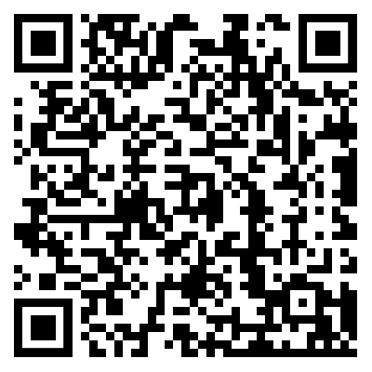
联系我们
地址
XX省XX市XX区666号
网址
电话
https://www.officeplus.cn/Template/Home.shtml
028-1234-5678

Slide 23
XX餐饮美食文化有限公司
餐饮
FOOD AND BEVERAGE INVESTMENT
/感谢观看
唯有美食与爱不可辜负
ONLY FOOD AND LOVE CAN NOT BE FAILED
Only Food
Can Not Be Failed
时间：20XX.10.20

Slide 24
数据分析类

Slide 25
商业类

Slide 26
技术类

Slide 27
建筑类
位置类

Slide 28
职业类

